Slide 1
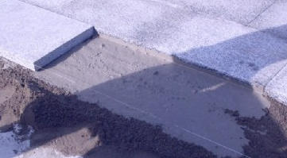
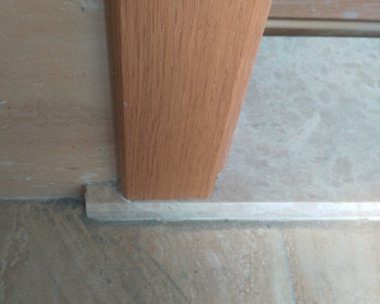
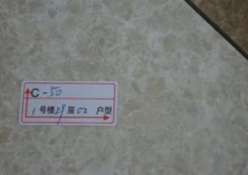
主控项目
过门石
一、施工前控制
下料 | 1、现场尺寸下单，平板加工周期3~5天。
主控要点 | 1、石材出厂前应做六面防护处理，为防止石材断裂，背面采用刮胶、加筋加固防护处理措施，减少现场铲网造成的断裂损失。 2、石材基层用白水泥刮浆。 3、控制好过门石标高，直接影响木地板及厨卫地砖铺贴及木门等。
二、施工规范
1、采用刮浆铺贴法：采用32.5白水泥；
2、地面施工前基层须先洒水扫水泥浆；
3、控制好过门石标高，直接影响木地板及厨卫地砖铺贴及木门等。
4、色差、断裂、缺棱少角石材严禁使用；
5、铺贴时发生局部切割，必须补刷防护剂。
白水泥刮浆
过门石与门套效果
石材工厂编号

